Slide 1
PROJEKT-CODENAME GESUCHT
Die lustige Runde 🎉
7 Namen · 7 Sticker-Logos · frisch aus der Design-Werkstatt.
Alle mit Virtualisierungs- & Kapa-Bezug — und bereit für die Aufkleber-Maschine.
Codename-Vorschläge · VMware Kapazitätsplanung
1 / 9

Slide 2

VORSCHLAG 1 / 7
vAcancy
Der Gag
„Vacancy“ (freie Zimmer) im VMware-v-Look.
Warum es zündet
Zeigt buchstäblich, wo noch Platz frei ist — und klingt fast wie ein echtes VMware-Produkt.
Codename-Vorschläge · VMware Kapazitätsplanung
2 / 9

Slide 3

VORSCHLAG 2 / 7
Platzhirsch
Der Gag
„Platz“ = Kapazität — der Platzhirsch sichert sich das beste Revier.
Warum es zündet
Wer bekommt die vCPUs? Der Platzhirsch entscheidet. Der Charme-Sieger fürs Team.
Codename-Vorschläge · VMware Kapazitätsplanung
3 / 9

Slide 4

VORSCHLAG 3 / 7
ClusterTetris
Der Gag
Kapazitätsplanung ist am Ende Tetris.
Warum es zündet
Passt der Block (VM) noch in den Cluster — oder ist oben Schluss?
Codename-Vorschläge · VMware Kapazitätsplanung
4 / 9

Slide 5
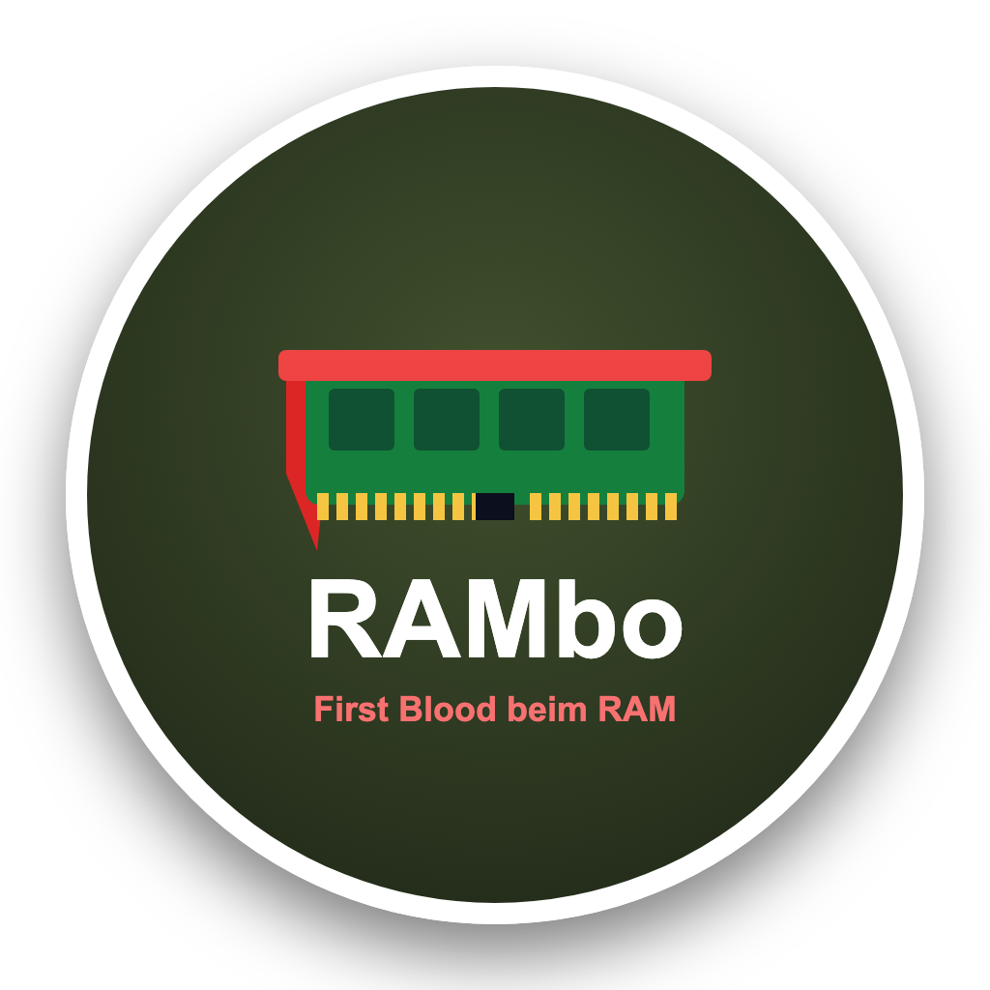
VORSCHLAG 4 / 7
RAMbo
Der Gag
Der Muskel hinter deinem Speicher.
Warum es zündet
„First Blood“ gibt's, wenn der RAM alle ist.
Codename-Vorschläge · VMware Kapazitätsplanung
5 / 9

Slide 6
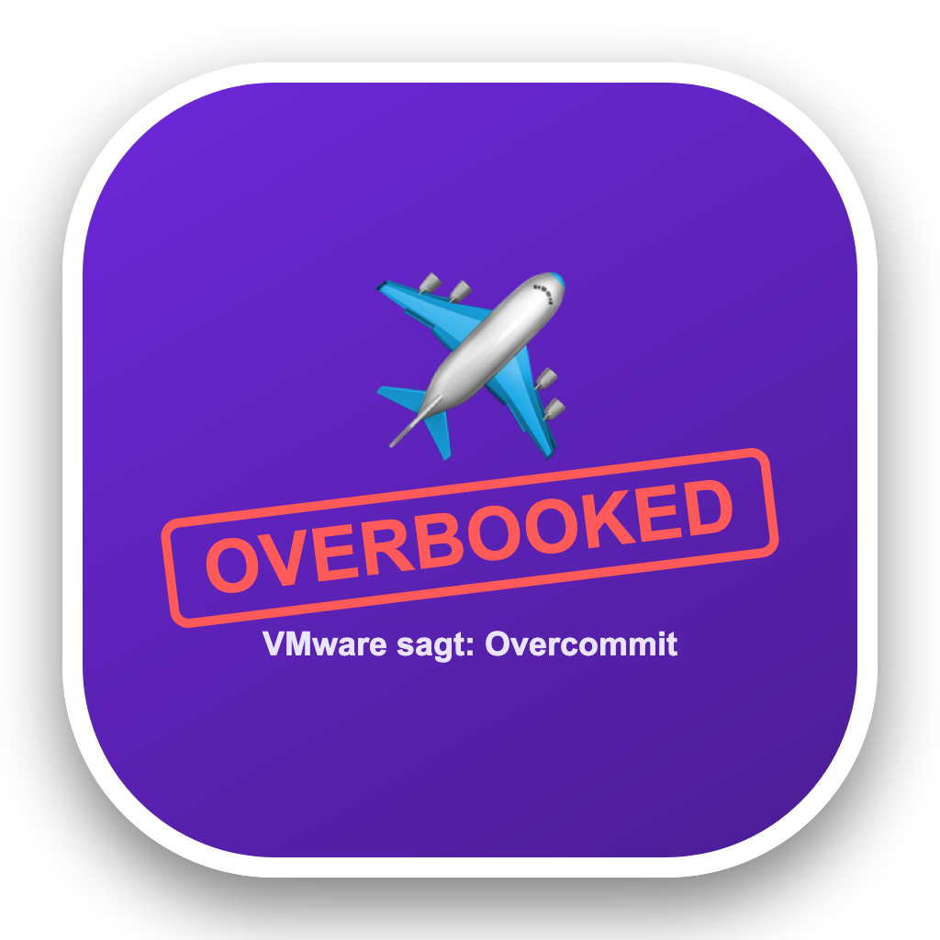
VORSCHLAG 5 / 7
Overbooked
Der Gag
Wie die Airline beim Overbooking — VMware nennt es „Overcommit“.
Warum es zündet
Warnt dich, bevor die Maschine (VM) am Boden bleibt.
Codename-Vorschläge · VMware Kapazitätsplanung
6 / 9

Slide 7

VORSCHLAG 6 / 7
Clusterphobie
Der Gag
Die Angst, dass der Cluster volläuft.
Warum es zündet
Und diese App ist die Therapie dagegen.
Codename-Vorschläge · VMware Kapazitätsplanung
7 / 9

Slide 8
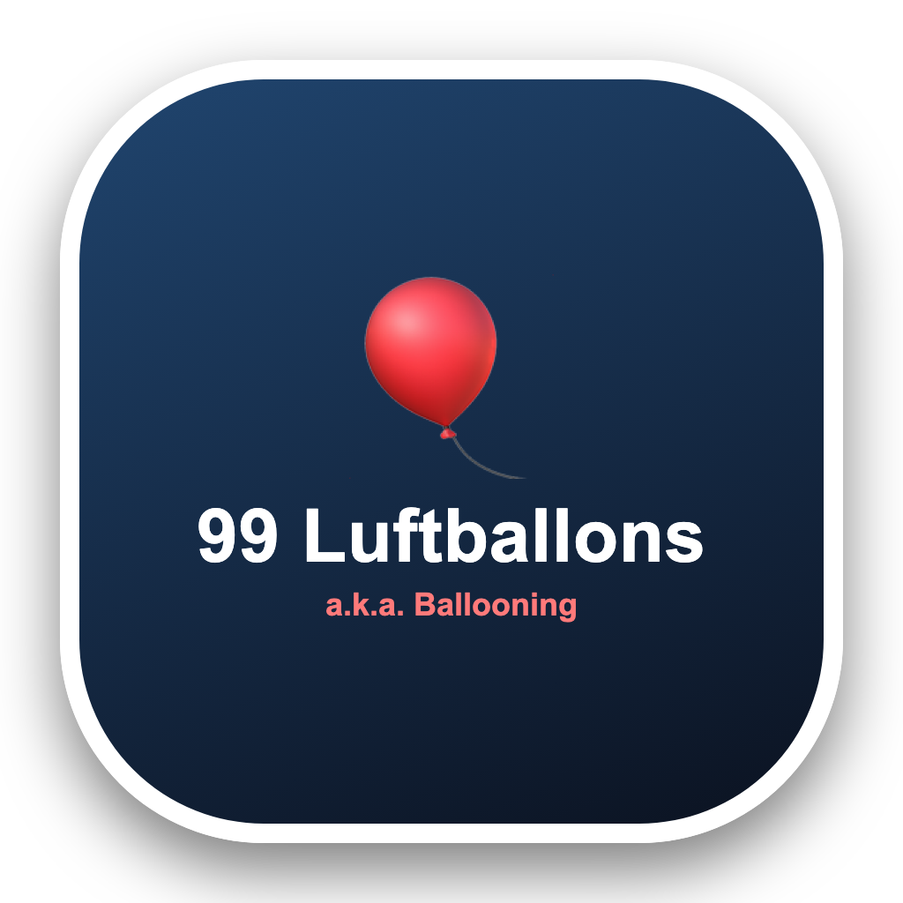
VORSCHLAG 7 / 7
99 Luftballons
Der Gag
„Ballooning“ ist ein echter VMware-Speichertrick.
Warum es zündet
Die Nena-Referenz gibt's gratis obendrauf.
Codename-Vorschläge · VMware Kapazitätsplanung
8 / 9

Slide 9
DAS STICKER-SHEET
Bereit für die Aufkleber-Maschine 🎉
Welcher wird's? Dein Call — dann webe ich ihn ins Dashboard, die README und die Präsentation ein.
Codename-Vorschläge · VMware Kapazitätsplanung
9 / 9

